Slide 1
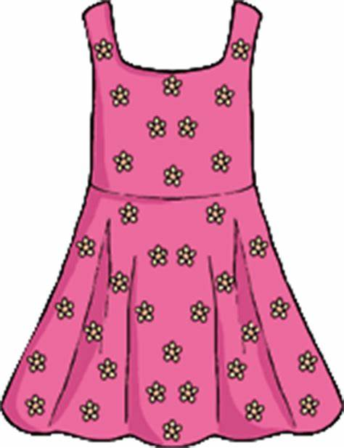
Une robe (f)

Slide 2
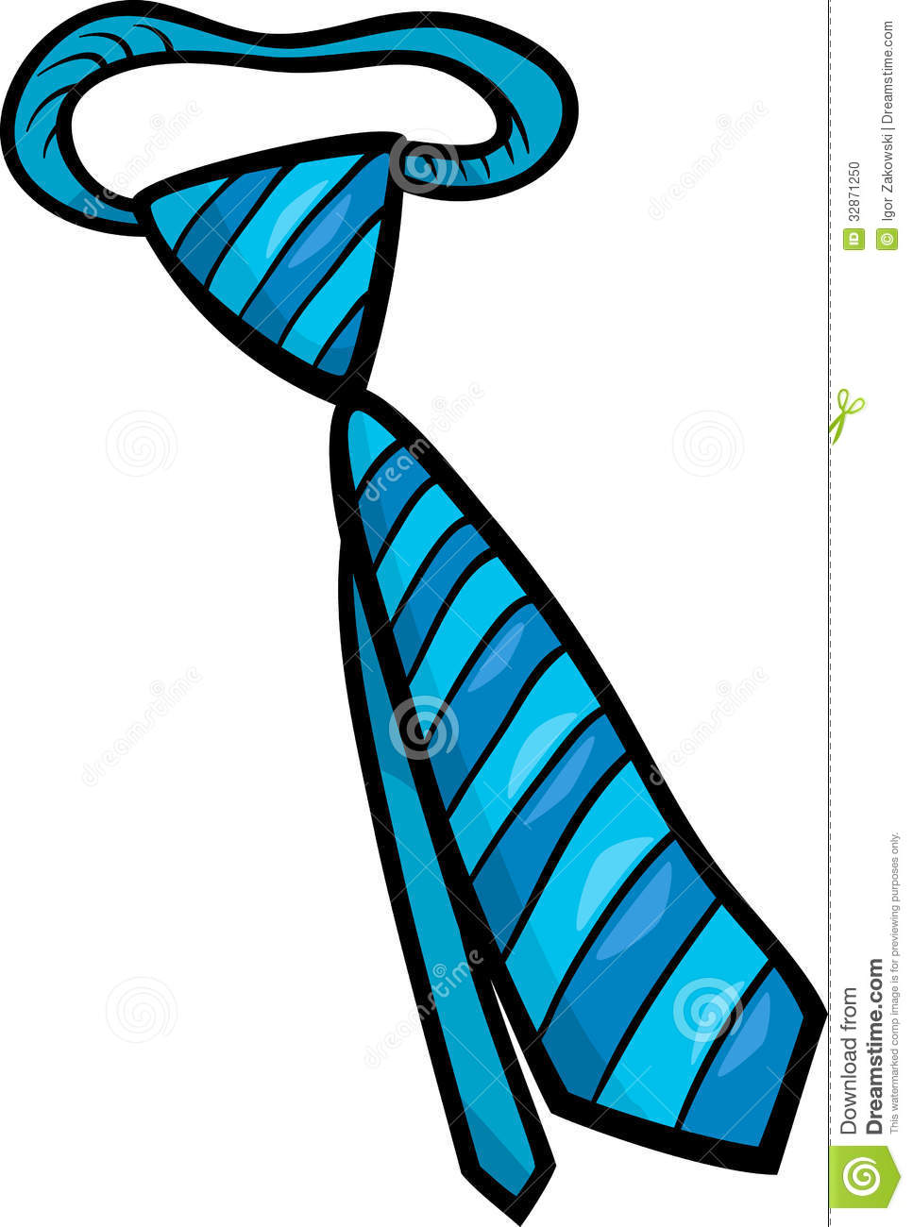
Une cravate (f)

Slide 3
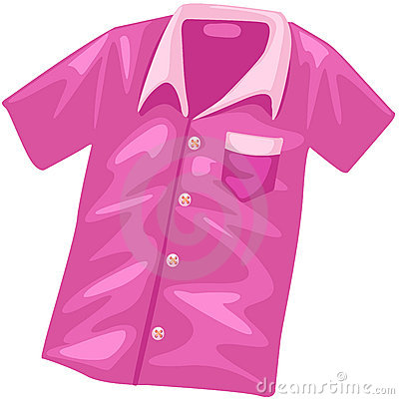
Une chemise (f)

Slide 4
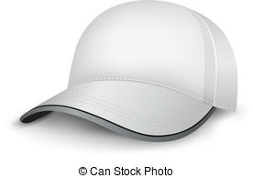
Une casquette (f)

Slide 5
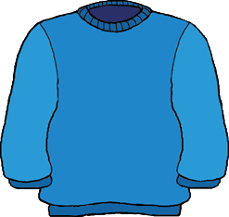
Un pull (m)

Slide 6
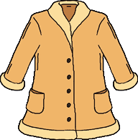
Un manteau (m)

Slide 7
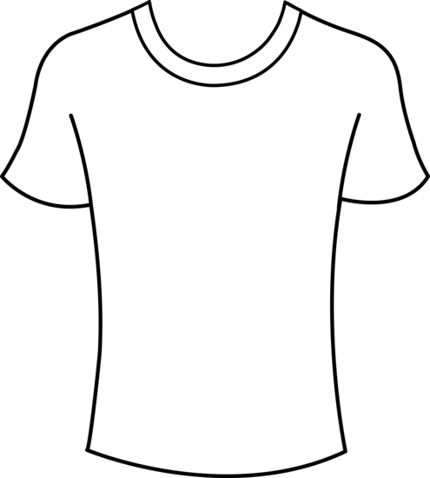
Un tee-shirt (m)

Slide 8
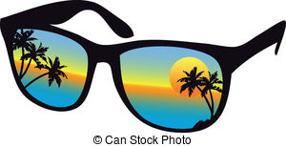
Des lunettes (pl)

Slide 9
Des bottes (pl)

Slide 10
Des sandales (pl)

